Slide 1
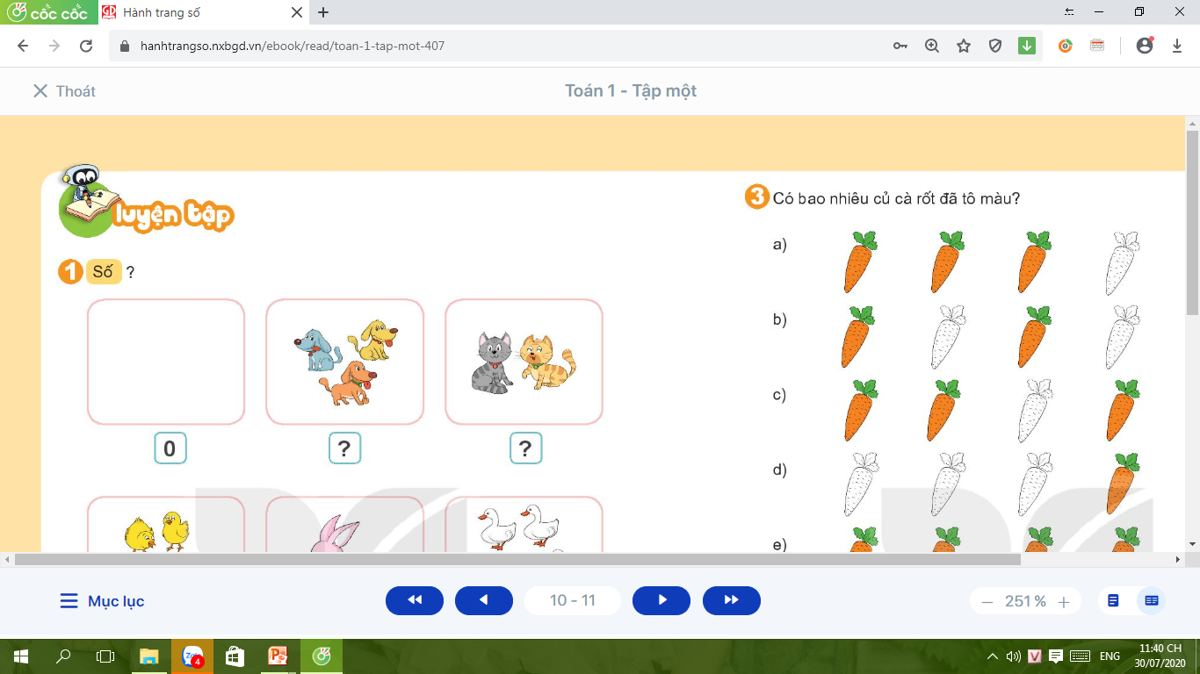
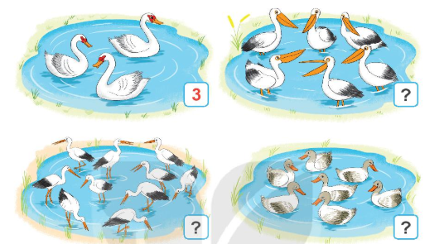
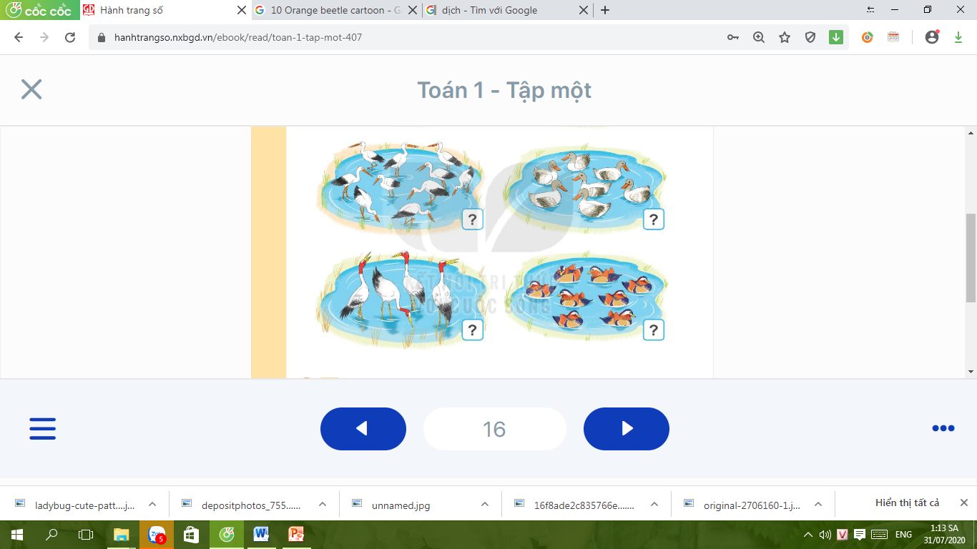
1
Số
?
3
6
10
7
4
8

Slide 2
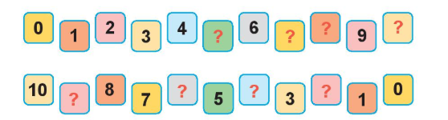
2
Số
?
8
10
5
7
6
4
2
9

Slide 3
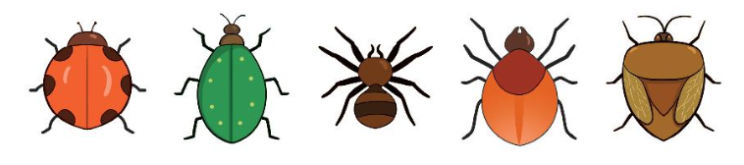
3
3
Có bao nhiêu con vật có 6 chân?
6
8
6
6
8

Slide 4
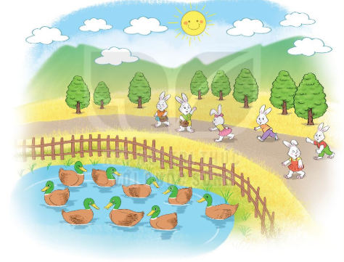
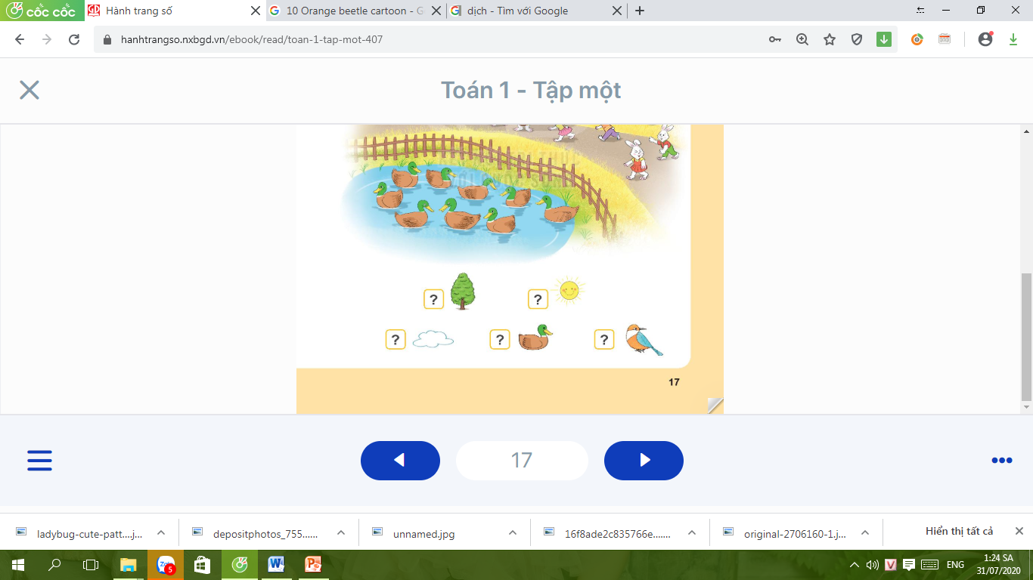
4
Số
?
8
1
7
9
0

